Slide 1
Ošetřovatelská péče o nemocné v gynekologii a porodnictví
14hodin P/C
Z. Garneková

Slide 2
Anatomie vnitřních ženských pohlavních orgánů
Ovaria
Tubae uterinae
Uterus
Vagina

Slide 3
Anatomie vnějších pohlavních orgánů ženy
Předsíň a štěrbina poševní (vestibulum et ostium vaginae)
Močové trubice (ostium urethrae externum)
Velké stydké pysky (labia majora pudendi)
Malé stydké pysky (labia minora pudendi)
Velké a malé vestibulární žlázy (glandulae vestibulares majores et minores)
Předsíňová topořivá tělesa (bulbi vestibuli)
Poštěváček (clitoris)
Perineum
Hymen

Slide 4
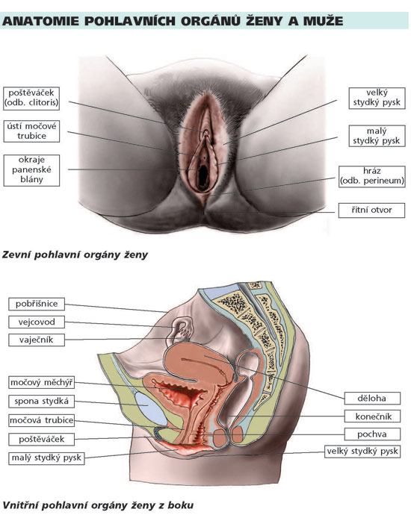

Slide 5
Anatomie pánve
Pánevní kosti a svaly tvoří kruh (pletenec)
Pánevní pletenec je složen ze dvou pánevních kostí a z křížové kosti
Kruh pánevních kostí je spojen tuhým křížokyčelním kloubem a chrupavčitou sponou (symfysou)
Kostěný prstenec vytváří pánev (pelvis), ohraničující pánevní prostor (má tvar přesýpacích hodin)

Slide 6
Pánevní kost
Pánevní kost (os coxae) je u dospělého člověka jednotná. Vzniká spojením tří, původně samostatných kostí: kyčelní kosti, stydké kosti a sedací kosti.
Kyčelní kost (os ilium) tvoří horní část pánevní kosti. Je to plochá lopatovitá kost s ostrým horním okrajem( hřebenem), který dopředu vybíhá v hmatný horní přední trn kyčelní kosti (spina). Na zevní ploše lopaty je hluboká jamka kyčelního kloubu (acetabulum), jejíž dno vzniká spojením a osifikací všech tří pánevních kostí.
Stydká kost (os pubis) a sedací kost (os ischii) lemují tzv. ucpaný otvor, uzavřený vazivovou blánou a svaly. Dolní obvody sedacích kostí vybíhají v mohutné sedací hrboly. Zadní okraje pánevních kostí jsou vykrojeny velkým a malým sedacím zářezem.
Pánevní kosti jsou kloubně spojeny s kostí křížovou. Vzhledem k potřebě stability pánevního pletence, jsou v tomto skloubení možné pouze nepatrné kývavé pohyby. V kloubu jsou především odpruženy nárazy přenášené z páteře (např. při chůzi a dopadech) na dolní končetiny a na kostru pánve.
Stydká spona (symfysa) je destičkovitá chrupavka, vsunutá mezi sousedící stydké kosti. Spojení kostí je doplněno silnými vazivovými pruhy jdoucími především po dolním okraji obou kostí .

Slide 7
Funkce pánve
Oporná (hmotnost těla)
Pohybová
Ochranná funkce břišních a pánevních orgánů
Porodní cesta

Slide 8
Ženská pánev je prostornější, širší a všechny pánevní rozměry jsou u ženských pánví větší.

Slide 9
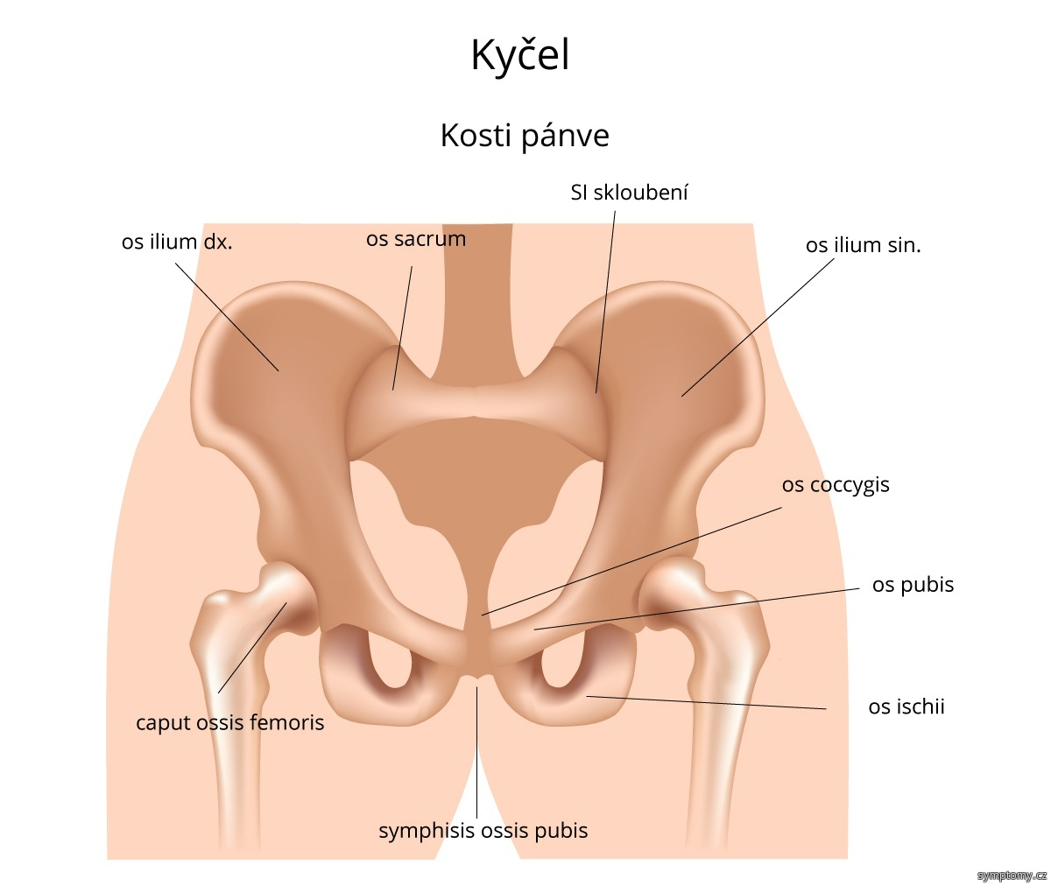
Anatomie pánve

Slide 10
Roviny pánve
Při porodu prochází postupně hlavička a tělo plodu svalovým kanálem, tvořeným dělohou a pochvou
Pro sledování postupu porodu a rozměrových možností pánve, jsou stanoveny v malé pánvi čtyři základní roviny:
- rovina vchodu,
- rovina šíře,
- rovina úžiny
- rovina východu pánevního
Rozměry v těchto rovinách (přímé, příčné a šikmé) se dnes již přímo neměří, a k jejich určení se u těhotných žen využívá obrazu, který poskytuje sonografie. Stále se ale používá měření vnějších rozměrů, o kterých je známo, že jejich přiměřená velikost znamená i normální vnitřní rozměry.

Slide 11
Zevní rozměry pánve
Zevní rozměry ženských pánví se měří pelvimetrem.
Vzdálenost obou trnů kyčelních kostí (distantia bispinalis): 26 cm.
Vzdálenost kyčelních hřebenů (distantia bicristalis): 28 cm.
Vzdálenost velkých chocholíků stehenní kosti (distantia bitrochanterica): 31 cm.
Vzdálenost trnu L5 k hornímu okraji stydké spony (conjugata externa): 18 - 20 cm.

Slide 12
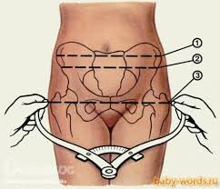
Měření rozměrů pelvimetrem

Slide 13
Menstruační cyklus

Slide 14
Fáze MC
1. Fáze krvácení - deskvamace - Menstruace
2. Folikulární fáze – Proliferace sliznice
Neurohormon – spouštěč gonadoliberin stimuluje přední lalok hypofýzy a tá tvoří gonadotropíny (FSH, LH, Prolaktín), které ovlivňují činnost ovaria k tvorbě ESTROGENU(Estradiol,Estriol,Estrol) a GESTAGENU (progesteron – tvořen žlutým tělískem).
3. Ovulační fáze – vyvolána FSH, LH, LTH.
4. Luteální fáze – sekreční, endometrium se mění v deciduu, progesteron a prolaktin zvětšují lumen vývodů a prosáknutí žlázových buněk. Vlivem LH , LHT vzniká corpus luteum. Zaniká corpus luteum nebo se vyvíjí v corpus luteum graviditatis.

Slide 15
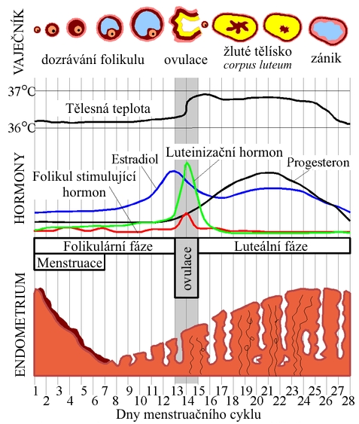
Schéma MC

Slide 16
Poruchy MC
Menarche preacox – před 10. rokem, způsobené předčasným vyzráváním sexuálních center, ovariální tumor, zánět genitálu
Amenorea primaria – opožděná menarche po 15. roku
Předčasná menopauza – kolem 40. roku, vyčerpání všech primordiálních folikulů
Pozdní menopauza – po 52. roku, ovariální nádor

Slide 17
Poruchy MC
Anovulační krvácení – pseudomenstruace
Hypermenorea – krvácení vetší intenzity
Menoragia – silné a dlouhé krvácení – záněty endometria
Hypomenorea – slabé krvácení –po porodu, obezita, stres
Polymenorea – krvácení s intervalem pod 24 dnů

Slide 18

Poruchy MC
Oligomnorea –nad 35 dnů
Sekundární amenorea – gestace, změna prostředí, D.M, Š.Ž, nadledviny
Dysmenorea – bolestivá menstruace
Premenstruační syndrom - tenze, cca 7 dní před menstruaci

Slide 19
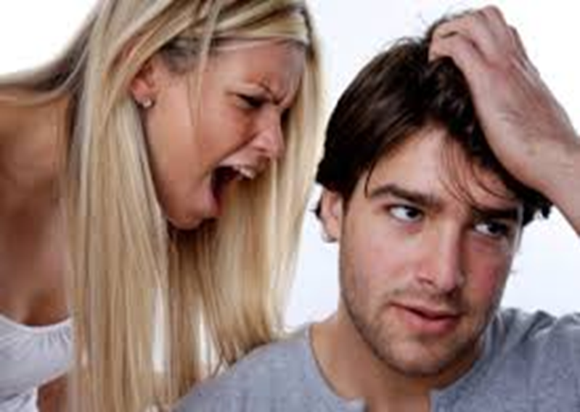
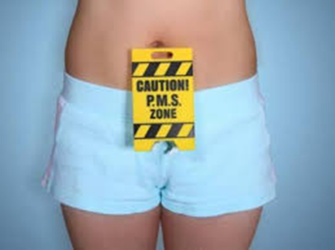

Slide 20
Účinky hormonů
ESTROGENY
Pohlavní znaky
Vliv na endometrium
Růst sliznice
Podporuje ovulaci
GESTAGENY

Slide 21
Fyziologie ženy

Slide 22
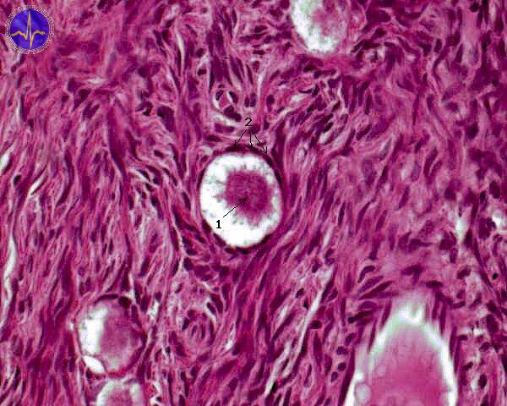
Biologické rytmy života
Novorozenecké a kojenecké období
novorozenecká hormonální krize (torba hlenu, zduření mléčné žlázy)
novorozenecká děloha (delší cervix, zduřelá)
pochva – nízký epitel
kůra ovaria - 500 tisíc primordiálních folikulů

Slide 23
Prepubertální období (9r)
Ovaria – nepatrná sekrece estrogenů
Uterus infantilis – ploché tělo, delší cervix
Pochva – sliznice nízká
Mléčná žláza – v klidu
Pubertas preacox?

Slide 24
Období puberty a adolescence (11-18r.)
V hypotalamu dozrávají sexuální centra
Ovaria tvoří Estrogeny – změny puberty
Telarche – formování prsou
Pubarche- ochlupení zevních rodidel
Adrenarche – ochlupení v podpažních jamkách
Menarche – první menstruace (anovulace, pseudomenstruace)

Slide 25
Změny na rodidlech
Ovarium – má zrající folikul
Pubertální děloha - tělo: cervix 1:1
Fluor pubertalis
Prsy nabyly typický tvar
Pochva – prodlužuje se, vrství sliznice

Slide 26
Reprodukční období do(45r-)
Na jednotlivých částech ženského reprodukčního systému probíhají čtyřtýdenní změny. Sexuální rytmus má ovariální, endometriální, cervikální, vaginální, mamární cyklus.
Ve fertilním období je organizmus zdravé ženy připraven na těhotenství.

Slide 27
Období klimakteria (45-60r)
Klimakterium představuje přechod reprodukčních orgánů z aktivity do klidu. Ustává generativní i sekreční činnost ovarií.
Menopauza – poslední menstruační krvácení (46-52r)
Premenopauza (od 45r) – období před menopauzou
Postmenopauza (do 60r)- období po menopauze
Senium - pozdní postmenopauza (stáří)
Klimakterický sy – genitální a extragenitální symptomy, poruchy, změny v období klimakteria.

Slide 28
Genitální symptomy
Ovaria ztrácejí vnímavost na gonadotropiny = poruchy MC.
Sníží se hladina Estrogenů (estrogeny netlumí spouštěče v mezimozku, čím se zvýší hladina gonadotropinů (FSH).
Uterus climactericus – děloha se zmenší, hlavně corpus. Endometrium nízké.
Pochva má nízkou sliznici, poševní klenby se oplošťují (lze to substituci estrogenů zvrátit). Sklon k infekcím, suchost, atrofie sliznice.
Prsy – ivolují, ztrácí tonus, žlázovou tkáň nahrazuje tuk.
Sexuální libido se snižuje.
Stresová Inkontinence moči (vlivem nízké hladiny estrogenů a atrofie). Estrogenové receptory působí i na sliznici oka, hrtanu, kůži, vlasech.

Slide 29
Extragenitální symptomy
Vegetativně -nervové
Psychogenní a somatické poruchy (metabolické)
Návaly horka
Zrudnutí v obličeji
Stavy pocení
Palpitace, extrasystoly, tachykardie
Bolest hlavy, závratě
Hučení v uších, parestézie
Labilita, hysterie, dráždivost, labilita,
Nespavost
Sklon k D.M, I.M, CMP, ateroskleróze, hypertenzi, osteoporóze, obezitě (porucha metabolizmu lipidů a karbohydrátů).

Slide 30
Menopauzální index
Hodnotí 10 příznaků syndromu: návaly horka, návaly potu, předrážděnost, po­ruchy spánku, závratě, poruchy soustředění, depresivní stavy, bolesti kloubů, bolesti hlavy, bušení srdce.
Lehký syndrom – do 20 bodů
Střední syndrom – do 35 bodů
Těžký syndrom- více jak 35 bodů

Slide 31
Terapie
Substituce estrogenů
Substituce estrogenů a gestagenů
Fytofarmaka (sója, Japonsko-ryby)
Antidepresiva
Vitamin D
Zdravý životní styl
Pravidelné gynekologické kontroly
Fyzická aktivita
Lehká strava

Slide 32
Vyšetřovací metody v gynekologii

Slide 33
Druhy vyšetřovacích metod
Anamnéza
Gynekologické vyšetření
Laboratorní vyšetření
Zobrazovací vyšetřovací metody
Endoskopické vyšetřovací metody
Operační vyšetřovací metody

Slide 34
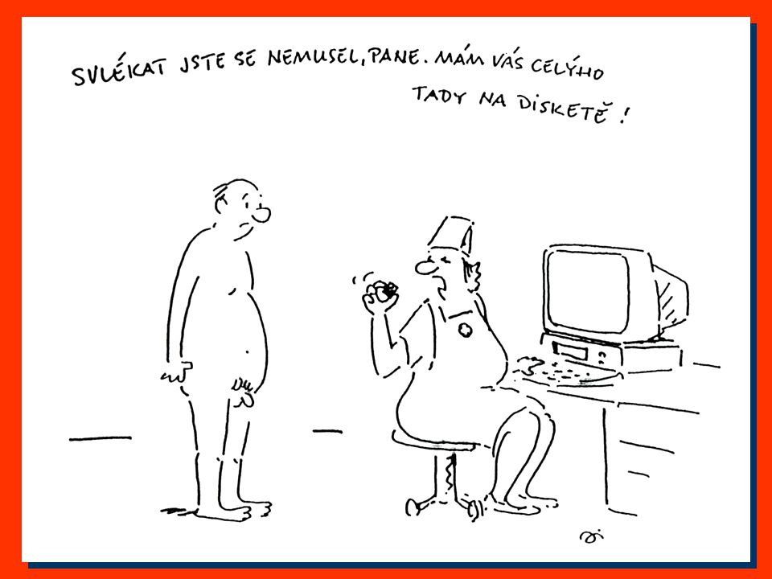

Slide 35
Anamnéza
Rodinná (VVV, tumory reprodukčních orgánů včetně prsů, TBC, STD, HbsAg, D.M. , hypertenze)
Osobní (chronologické údaje, BDN, infekce, úrazy, TRF, ATB, léky, abúzus drog, alkoholu, zaměstnání, sociální zázemí, bytové podmínky
Gynekologická (MC, tumory, sexuální uspokojení, antikoncepce, operace, urologické onemocnění)
Porodnická (porod, Ab, UUT,GEU)

Slide 36
Anamnéza
Současná anamnéza - chronologický popis potíží , vznik, nástup, dosavadní terapie
Nejčastější gynekologické symptomy:
Bolest
Krvácení
Výtok

Slide 37
Gynekologické vyšetření
Celkové vyšetření (od hlavy k patě), BMI, pigmentace , stav výživy, TT,P, TK,D, psychický stav
Vyšetření břicha (inspekce, palpace, perkuse, auskultace
Vyšetření v gynekologických zrcadlech (hráz, poševní klenby, cervix, fluor
Bimanuální vyšetření (děloha, adnexa, douglasův prostor, parametrium- závěsný aparát dělohy tvořen dvěma vazy)
Rektální vyšetření (prostor za dělohou, apendicitis, neporušen hymen – přítomnost matky)
Vyšetření prsou (pohledem, pohmatem, USG)

Slide 38
Laboratorní metody
Hematologie (KO, dif.KO)
Biochemie (CRP, hormony estrogeny, gestagen,hCG)
Mikrobiologie (K+C, výtěry, hemokultura)
Sérologie (BWR, TBC, chlamydie)
Mikroskopicky (MOP, cytologie- těhotenská, onkologická)

Slide 39
Genetické vyšetření
Indikace :
Amenorea
Poruchy sexuální diferenciace
Sterilita, infertilita
Dg. a prevence VVV
Dg. a prevence dědičných onemocnění
DNA – průkaz otcovství

Slide 40
Zobrazovací metody
RTG:
Mamografie - screeningové vyšetření žen nad 45 let
Hysterosalpingografie – zobrazení děložní dutiny při VVV dělohy a vejcovodů ( kontrastní látka se vstřikuje přes děložní hrdlo). Při průchodnosti vejcovodů se zobrazí i orgány malé pánve-pelvigrafie.
Vylučovací urografie – zobrazení odvodních cest močových . Kontrastní látka je aplikována do vény. Indikace u tumoru v malé pánvi.
CT (tumory ovaria, metastázy)v břišní dutině a retroperitoneu

Slide 41
Zobrazovací metody
MR:
Vyšetření retroperitonea, prsů, lymfatického systému, pooperační stavy
USG:
Transabdominálně
Transvaginálně
USG prsou
Indikace:
Folikulometria /IVF/
Gynekologické tumory
Výška endometria
Močová inkontinence
Zobrazení DANY

Slide 42
Endoskopické zobrazovací metody (duté orgány a tělní dutiny)
Vaginoskopie – dg. VVV pochvy a děložního hrdla, vodné i při neporušeném hymenu
Kolposkopie – vyšetření epitelu a cévního řečiště děložního hrdla, pomocí binokulární lupy
Hysteroskopie – vizualizace děložní dutiny po oddálení jejich stěn insuflaci vzduchu nebo tekutiny. Indikuje se při nepravidelném krvácení, extrakci polypů.
Laparoskopieendoskopické vyšetření břišní dutiny a malé pánve s CO2 (endometrióza, GEU, tumory)

Slide 43
Operační vyšetřovací metody
Indikace : objasnění diagnózy (adheze), odběr biologického materiálu
Sondáž děložní dutiny (vývojové anomálie)
Punkce douglasova prostoru (při krvácení do břišní dutiny, absces)
Punkce ascitu
Konizace děložního hrdla (vytětí tkáně kolem děložní branky)
Kyretáž

Slide 44
Vývojové poruchy rodidel

Slide 45
STD

Slide 46
Akutní stavy v porodnictví

Slide 47
KPR těhotné ženy
Zahájit resuscitaci ihned od zástavy krevního oběhu, resuscitace trvající déle než 5 min, zvyšuje mortalitu matky a morbiditu novorozence.
1. Poloha
Položení pacientky na levý polobok (15°), pravá kyčel se podkládá vhodným, třeba improvizovaným klínem.
Doporučuje se ponechat těhotnou ženu ležet na zádech a manuálně odsunout dělohu na levou stranu.
Uvolní se tak dolní dutá žíla (zlepší žilní návrat a SV) a břišní aorta.

Slide 48
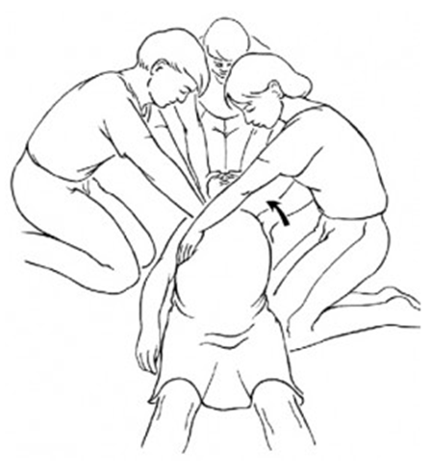

Slide 49
Aortokavální komprese
Aortokavální koprese KO matka:
- hypotenze,
- zvýšená TF,
- zvýšenou žilní náplň na dolních končetinách,
- sinalost,
- pocení.
Aortokavální koprese KO plod:
- metabolický dyskomfort,
- hypoperfutze,
- hypoxie,
- pocení.

Slide 50
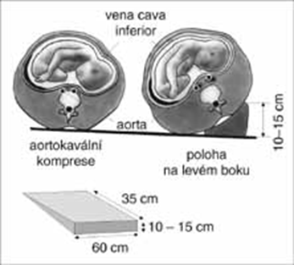
Aortokavální komprese

Slide 51
KPR
2. Aplikace standardní Advanced Cardiac Life Support (dále jen ACLSAplikace standardní Advanced Cardiac Life Support (dále jen ACLS) algoritmy pro medikaci, intubaci a defibrilaci.
3. Oxygenace
100 % kyslík
4. Elektrody
Biaxiálně
5. Tekutiny
Koloidy i krystaloidy

Slide 52
Klasifikace porodu
Partus praematurus
Partus maturus
Partus serotinus
Porod fyziologický
Partus spontaneus
Porod patologický
Partus praecipitatus (překotný)

Slide 53
Základní anamnéza
??? Gravidita
???Parita
Patologie v těhotenství
Termín porodu
Kontrakce
Plodová voda
Pohyby plodu
Jiné obtíže

Slide 54
Podmínky porodu RLP
Odtekla plodová voda
Pravidelné děložní kontrakce
Tlak na konečník
Dilatované hrdlo
Zašlá branka
Hlavička ve vchodu i východu pánevním

Slide 55
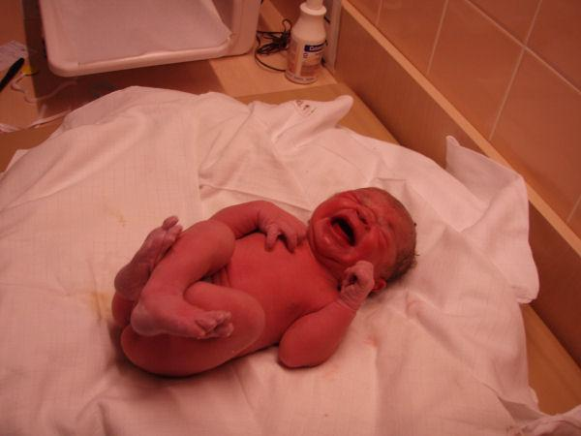

Slide 56
Intervence v terénu
Kanylovat periferní vénu
Monitorovat FF (P,TK,D)
Hygiena rukou
Dezinfikovat zevní rodidla
Rozbalit porodnický balíček
Vnitřně vyšetřit, zjistit fázi porodu
Provézt epiziotomii
Chránit hráz pomoci sterilních čtverců
Nechat dorotovat hlavičku (riziko dystokie ramének)
Aplikovat 5j oxytocinu (aktívní vedení III. porodu) = snižuje poporodní krevní ztráty a zkracuje III. d.p.
Porodit přední a zadní raménko
Ošetřit novorozence (odsátí z DÚ, DN, když to dítě potřebuje pozor na bradycardii, kredeizace)
Zhodnotit Appgar skoré 1´, 5´, 10´
Odebrat krev do zkumavek (Coombsův test) = antigeny proti ERY
Porod placenty

Slide 57
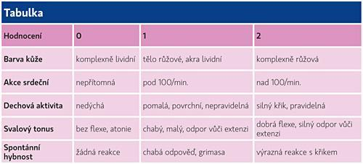
Appgar skoré

Slide 58
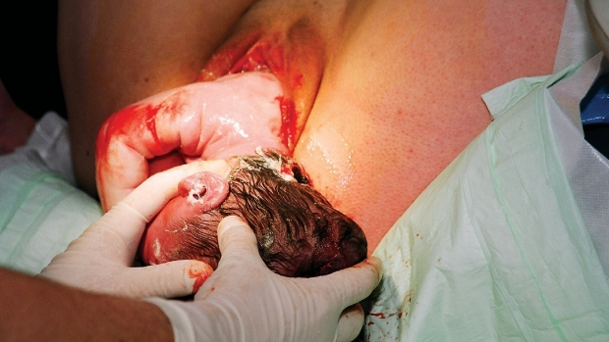
Překotný porod. Všimněte si porozené raménko.

Slide 59
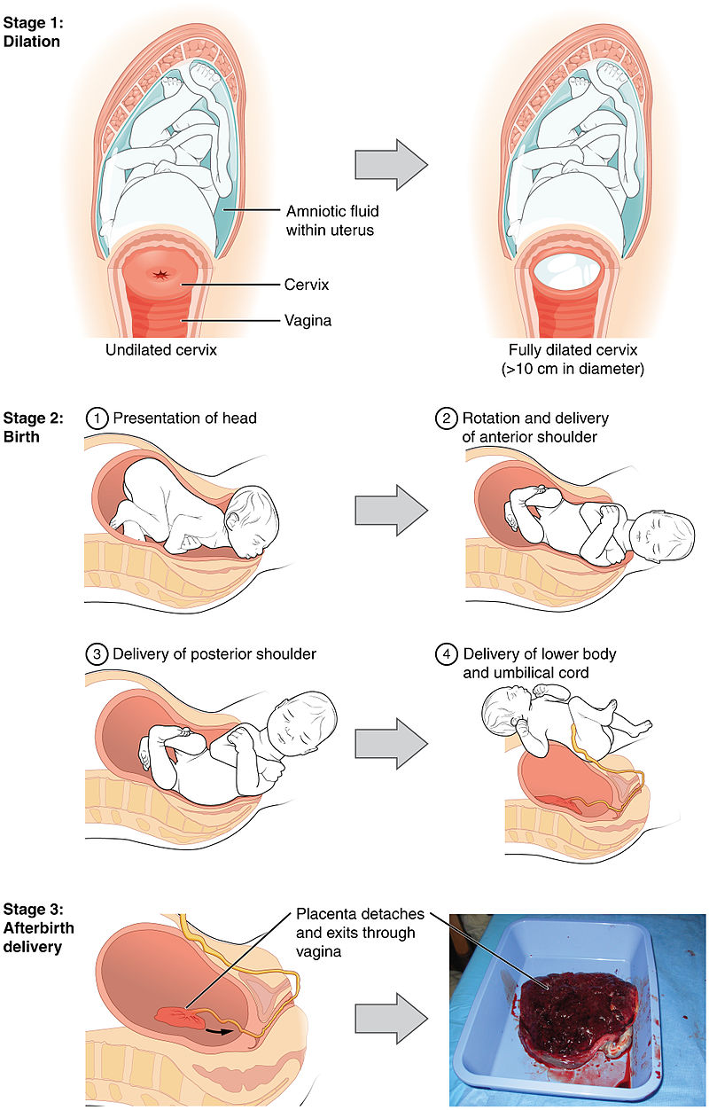

Slide 60
Porodnický balíček ve vozu
Operační rukavice
Nůžky
Sponky na cévy (svorky)
Pupeční tkanice
Čtverce gázy
Pleny , termofólie (v sanitce)

Slide 61
Překotný porod
Překotný porod můžeme očekávat zejména u:
u vícerodiček,
při silných děložních stazích,
při nedostatečném uzávěru děložního hrdla,
u malých plodů.

Slide 62
Překotný porod
Překotný porod je rychlý porod do 2 hodin od začátku pravidelných kontrakcí.
Jedná se o nechtěné porody doma, do záchodové mísy, v automobilu…

Slide 63
Překotný porod - video

Slide 64
Komplikace překotného porodu
Poranění děložního hrdla, pochvy.
Vznik trhlin hráze a krevních výronů.
Novorozencům hrozí nebezpečí nitrolebního krvácení. Příčinou bývají silné a časté děložní stahy, kdy je na hlavičku plodu vyvíjen nadměrný tlak.
Hrozí přetržení pupečníku a vykrvácení dítěte.

Slide 65
Intervence v terénu
Aplikace tokolytik (Gynipral 20mikrogramu do 100ml F1/1 event. Inh Berotecu) = podání při otevření do 3 cm a dle časového nástupu kontrakcí
Aplikace O2, dle saturace a psychického stavu rodičky
Pevné podvázaní pupečníku novorozence (zabránit vykrvácení novorozence)
Prevence podchlazení novorozence (pleny, termofólie, infrazářič)
Kontrola celistvosti placenty
Aplikace 1 amp. MEM
Provizorní tamponáda (v případě trhlin, ruptur)
Aplikace analgetik
Terapie hemoragického šoku (v případě ruptur, silného krvácení)
Udržovat TK 100 tooru sys, pokud je plod in utero (cirkulace placenty, prevence hypoxie plodu, prevence Sheehanova syndromu)
Zajistit v nemocnici pečlivou kontrolu dělohy i porodních cest, zda nevznikly trhliny děložního hrdla, poševních stěn a hráze.

Slide 66
Krvácení
Krvácení před porodem (antepartální):
- abrupce placenty
- placenta praevia
Krvácení během porodu (intrapartální):
- S.C.
- ruptura dělohy
Krvácení po porodu (postpartální): 500ml vag, 1000ml s.c. /4T – tonus, tkáň, trauma, trombin)
- děložní hypotonie, atonie /tonus/
- rezidua post partum /tkáň/
- děložní inverze /trauma/
- placenta acreta, increta, percreta /Tkáň/
- koagulopatie DIC, hemofilie /trombin/

Slide 67
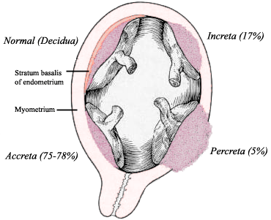

Slide 68
Abrupce placenty
Rizikové faktory předčasně odloučené placenty:
- hypertenze
- abúzus drog kokainu, nikotinu
- trauma (DN)
- preeklampsie, eklampsie
Klinický obraz:
- abdominální bolest břicha (křečovitá)
- krvácení
- zvýšený děložní tonus i citlivost
- apoplexia utery (prosáklá děloha, krev se hromadí v dutině břišní)
- fetální distress
- hypotenze, tachykardie (hemoragický šok)
- bledost, schvácenost

Slide 69
Terapie abrupce placenty
Trendelenburgová poloha
Oxygenace
Resuscitace oběhu tekutinami
Prevence hemoragického šoku
Urgentní příjem
S.C.

Slide 70
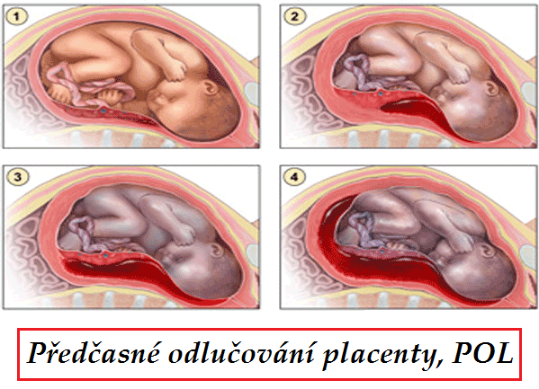

Slide 71
Atonie dělohy – rizikové faktory
Prodloužený porod
Překotný porod
Distenze dělohy (vícečetný porod, polyhdramnion, makrosomnie plodu)
Myomy dělohy

Slide 72
Atonie dělohy diagnostika
Palpačně je děloha měkká, velká
Tlakem na fundus vytlačíme velké množství krve, nebo koagul

Slide 73
Atonie dělohy - intervence
Kanylace PŽK
Zavedení PMK (involuce dělohy)
Monitoring FF
Zevní masáž dělohy
Fyzikální ledování podbřišku
Komprese břišní aorty
Oxygenace
Uterotoniká MEM 0,2 ml, Oxytocin 5 I.U. bolus i.v or 10 I.U. i.m.
Prostaglandiny- matylprostaglandin do děložního svalu
Prostin M 15 - 0,25mg i.m.
Poševní tamponáda
RCUI
Tekutinová náhrada (koloidy, krystaloidy)
Prevence hemoragického šoku (KPR) a DIC

Slide 74
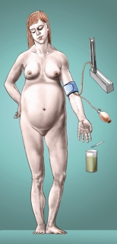
Preeklampsie
Preeklampsie neboli pozdní gestóza je porucha ve III. trimestru těhotenství (po 20t.t.).
Postihuje více orgánů - ledviny, játra, mozek, kardiovaskulární systém.
Etiologie neznámá
Teoreticky: porucha invaze trofoblastu do arterií (připomíná aterosklerózu)
R.F.: primární hypertenze, prvorodičky pod 18l, nad 35 let, obezita, vícečetné těhotenství, polyhydramnion, VVV plodu

Slide 75
Preeklampsie příznaky
Klinický obraz:
→ E – edémy
→ P – proteinurie(>300 mg/24 hod., > 5 g/24hod)
→ H – hypertenzi (≥140/90, ≥160/110)
Bolesti hlavy (cefalea)
Nevolnost, nucení na zvracení, zvracení (nauzea)
Bolesti v epigastriu i pravé mezižebří
Poruchy vidění (nejasné vidění, zúžení zorného pole a tmavé skvrny v zorném poli, fotofobie)
Oligurie
Edém plic
Cyanóza

Slide 76
Terapie preeklampsie
Snížení krevního tlaku (zajištění placentární perfuze, prevence nitrolebního krvácení a abrupce placenty)
Lehká forma preeklampsie
- ACE inhibitory jsou KI! (Prestarium, Tritace, Ramipril, tensiomin, Prenesa)
- betablokátory (Betaloc 5mg i.v.,Vasocardin 50mg tbl, Dopegyt 250mg tbl
- antagonisté ca nifedipinového typu (Cordipin 10mg tbl. akútně sníží TK)
Těžká forma preeklampsie
- Dihydralazin, přímá vazodilatace (Nepresol 1 amp. má 25mg, 25-50 mg infuze)
- Blokátory alfa a beta adrenergnich receptorů (Trandate 20ml/100mg /0,5 -2 mg /min)
Prevence křečí (snížení mozkových i systémových vazospazmu, zvýší se průtok ledvinami a dělohou)
– Magnesium sulphuricum (MgSO4 20 % 2-3 amp. i.v pomalu or v 100mlFR/hod). Pozor na předávkování - deprese D, oligurie = antidotum calcium glukonicum 960mg or calcium chloratum 1g
-Benzodiazepíny (Diazepam, Apaurin 10mg – 20mg im./iv. )
-Diuretika (FSM 20-40mg) při edému plic a Manitol 10% 250ml

Slide 77
Komplikace preeklampsie
Eklampsie (nejzávažnější komplikace)
Abrupce placenty !!!
Poruchy hemostázy (DIC, tromboembolická nemoc)
Encefalopatie
Nefropatie
Hepatopatie
Kardiomyopatie

Slide 78
Eklampsie
Záchvat tonicko-klonických křečí navazujících na těžkou nebo superponovanou preeklampsii (nemajících příčinu v jiné mozkové patologii)
Etiologie eklampsie je neadekvátně léčená či neléčená preeklampsie

Slide 79
Patogeneze eklampsie
Vzniká generalizovaný vazospazmus a následně hypoxie, edém mozku, nitrolební krvácení

Slide 80
Fáze eklampsie
Fáze prodromální (neklid, záškuby faciálních svalů, stáčení bulbů a hlavy laterálně, cefalea, bolest v epigastriu, poruchy visu, nauzea, zvracení
Fáze tonických křečí (svaly žvýkací, hrudníku a bránice (apnoe), šíjové, zádové, horních končetin (opistotonus), boxerské postavení horních končetin, zaťaté pěsti)- vteřiny
Fáze klonických křečí (nekoordinované pohyby těla, ruce připomínají hru na chrčivé dýchání, cyanóza) – minuty
Kóma (hyporeflexie, hluboké dýchání, mydriáza zornic, amnézie)– hodiny

Slide 81
Terapie eklampsie
Zajištění průchodnosti DC – AIRWAY, OTI
Oxygenace
Antikonvulzívní terapie:
– MgSO4 4-6g i.v./5 min
- Diazepam 5-10mg i.v.
Antihypertenzní terapie – Nepresol or Trandate
Zavedení PMK, NGS

Slide 82

Příznaky preeklampsie
Eklamptický záchvat

Slide 83
Syndrom Status eclampticus
Status eclampticus (záchvaty se opakují nebo neustupují)
Th: (stejně jako u eklampsie )
Ebrantil (Nepresol) 25 -50mg
Apaurin 10-20mg i.v.
Mgso4 20% 2-3 amp i.v (30ml)
Thiopental (5mg/kg) zajištění dýchacích cest(relaxace)
Řízená ventilace
Transport rodičky přímo na operační sál/UP

Slide 84
Embolie plodovou vodou
Vzniká přechodem plodové vody do mateřského oběhu a následně do plicního řečiště
Vzácná ale katastrofická příhoda
60-80% mateřská mortalita
50% plodu umírá
Pokud matka a dítě přežijí , mají neuropsychické potíže

Slide 85
Etiologie embolie PV
Abrupce placenty
Placenta acreta
Operace ve III.d.p. (manuální lýza placenty)
Intrauterinní operace (UPT, amniocenteza)
Indukce porodu bez dirupce vaku blan
Preeklampsie
Ruptura děložního hrdla, ruptura dělohy
Operační porod – S.C, vakuumextrakce, forceps
Trauma břicha
Makrosomnie plodu, mrtvý plod, plod mužského pohlaví
Starší rodičky, multipara
Hyperaktivita děložní s následným prasknutím obalů ve vyšších partiích

Slide 86
Patofyziologie EPV
1. fáze
spazmus plicních cév a hypoxie matky
porucha plicní ventilace/perfúze
hypotenze
po cca 30 min.
2. fáze
selhávání levého srdce
plicní edém

Slide 87
Klinické projevy
Náhlá hypotenze/srdeční selhání (tachykardie, arytmie)
Akutní hypoxie (dechová tíseň, desaturace)
Nevysvetlitelná koagulopatie DIC/závažné peripartální krvácení
Alterace vědomí
Jinak nevysvětlitelná tíseň plodu

Slide 88
EPV klinické projevy
Anafylaktický šok (bez TT)
Septický šok (bez vyrážky)

Slide 89
Diagnostika už jenom dle kliniky
EKG
tachykardie
pravostranné selhávání
ST-T změny
Pulzní oxymetr
náhlý pokles saturace
→ hypotenzekardiovaskulární kolaps + respirační distres a/nebo DIC

Slide 90
Terapie - intervence
Předpokládej možnost srdeční zástavy (KPR) a ukonči těhotenství provedením emergentní SC
2. Poloha pacientky na levém boku
3. Podej 100% O o vysokém průtoku
4. Zaveď vysokoobjemový žilní vstup (lépe v horní části těla)
5. Podpora oběhu tekutinami i.v. (objemová resuscitace), vazopresory (Dopamin, Noradrenalin, Adrenalin), inotropiky (Simdax)
6. Připrav se na emergentní intubaci
7. Pokud je to možné zaveď arteriální vstup, kanyluj CŽK (CVP) případně zaveďte i.o. vstup do humeru
8. Očekávej masivní krevní ztráty a rozvoj DIC (uterotonika, plazma)
9. Zvaž oběhovou (orgánovou) podporu - konzultuj kardiologa

Slide 91
První ošetření novorozence

Slide 92
https://is.vszdrav.cz/auth/do/vsz/podklady/

Slide 93
Interaktivní osnova
https://is.vszdrav.cz/auth/do/vsz/podklady/osetrovatelske_postupy.qwarp?prejit=40419

Slide 94
Resuscitace novorozence a dětí
Nastudovat dle nejnovějších doporučení resuscitační rady.

Slide 95
Akutní stavy v gynekologii

Slide 96
Kde hledat?
Interktívní osnova I. S. Vszdrav
Ošetřovatelská péče v gynekologii
6 Ošetřování žen při náhlých příhodách v gynekologii
https://is.vszdrav.cz/auth/do/vsz/podklady/osetrovatelska_pece_v_gynekologii.qwarp?prejit=33813

Slide 97
GEU

Slide 98
Toddův syndrom

Slide 99
Torze adnex

Slide 100
Ruptura cysty

Slide 101
Poranění rodidel

Slide 102
Laktace

Slide 103
Hormony a laktace
Mléčná žláza je hormonálně připravována na kojení celé těhotenství. Estrogeny působí proliferací mlékovodů, progesteron stimuluje epitel alveolů.
Hormony ovlivňující vývoj mlékotvorného aparátu (tzv. laktogenní hormonální komplex) - estrogeny, progesteron, placentární laktogen, prolaktin, kortizol a inzulin.
Po porodu pokles hladiny estrogenů a progesteronu stimuluje začátek laktace. Základem pro tvorbu mléka je hypofyzární prolaktin. Intenzita tvorby mléka je stimulována kojením. Periferní nervové dráždění bradavky zvýší výdej prolaktinu a současně dojde ke zvýšení sekrece oxytocinu z hypofýzy. První dny (0.-3.) po

Slide 104
https://is.vszdrav.cz/auth/do/vsz/podklady/osetrovatelske_postupy.qwarp?prejit=40555

Slide 105
Záněty rodidel

Slide 106
Kde najdete podklady?
Interktívní osnova I. S. Vszdrav
Ošetřovatelská péče v gynekologii
Kapitola 3 Ošetřování žen při zánětlivých nemocích ženských pohlavních orgánů
https://is.vszdrav.cz/auth/do/vsz/podklady/osetrovatelska_pece_v_gynekologii.qwarp?prejit=33807

Slide 107
https://is.vszdrav.cz/auth/do/vsz/podklady/osetrovatelska_pece_v_gynekologii.qwarp?prejit=33807

Slide 108
Vulvitída

Slide 109
Kolpitida

Slide 110
Adnexitída

Slide 111
Inteaktivní osnova
Ošetřovatelské postupy
16 Péče o rodičku v I. době porodní
17 Péče o rodičku v II. době porodní
18 Péče o rodičku v III. době porodní
19 Péče o rodičku v IV. době porodní
20 Péče o ěestinedělku

Slide 112

Děkuji za pozornost!

